Slide 1
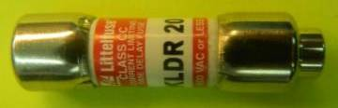
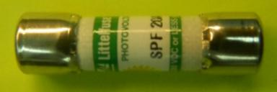

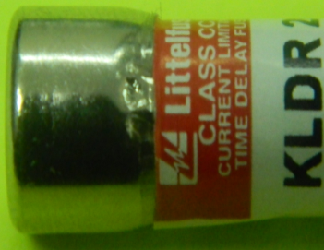
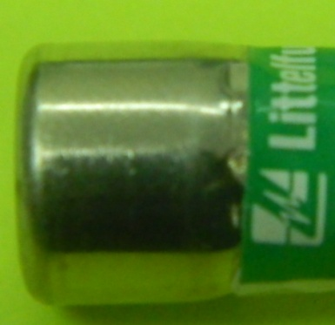
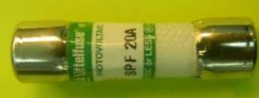
TITULO:
Criterios de Aceptacion de Etiquetas
ACEPTABLES
La etiqueta debe estar centrada
en el cuerpo del fusible
Etiqueta en la orilla del cap (puede llegar a tocar el cap) pero no por encima del cap
Etiquetas ligeramente no alineadas
MAXIMO
ACEPTABLE
Etiquetas encima del cap
NO ACEPTABLES
No. VISUAL: M1-PRD31-0068A-MIA436
FECHA: 01/Diciembre/2016
REVISION: A
PAGINA: 1 DE 1
Forma No. M1-DC40-0002A-IBU464
Rev. A
Emisión 10/16

